Slide 1
第一章 导论（二）
多道程序设计和分时
苏州大学计算机科学与技术学院
Notes:
Good afternoon. I’m Peifeng Li, from Soochow university, China.
I’m glad to be here to present our paper“Argument Inference from Relevant Event Mentions in Chinese Argument Extraction”, which focuses on how to use the relationship among relevant event mentions to extract the arguments for Chinese events.

Slide 2
内容
简单批处理
多道程序设计
分时

Slide 3
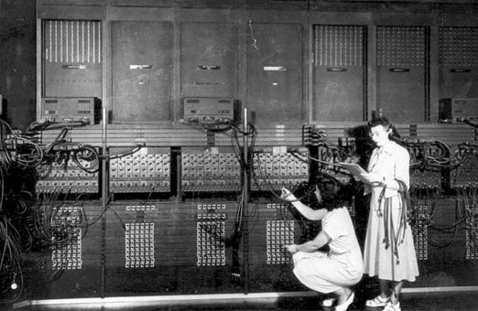
无操作系统计算机

Slide 4

简单批处理系统
最早的操作系统？
自动作业调度
  自动从一个运行完的作业转换到下一个作业
常驻监控程序（Monitor）
  控制作业传输
  调度作业运行
单道程序设计

Slide 5
批处理系统
批处理
  用户将一批作业提交操作系统后就不再干预，由操作系统控制它们自动运行
批处理操作系统：
  采用批量处理作业技术的操作系统
  单道批处理系统
  多道批处理系统
批处理操作系统
  不具有交互性
  提高CPU的利用率

Slide 6








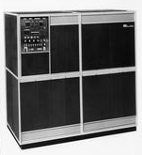
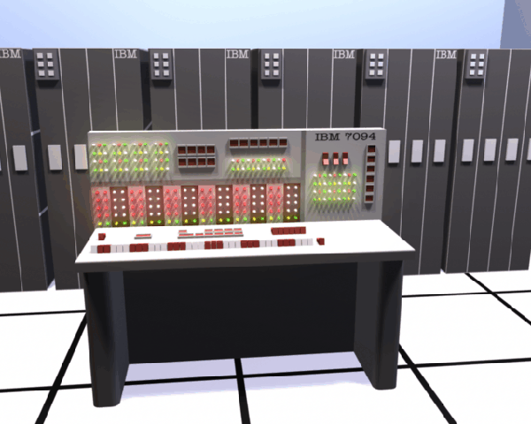
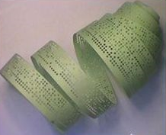
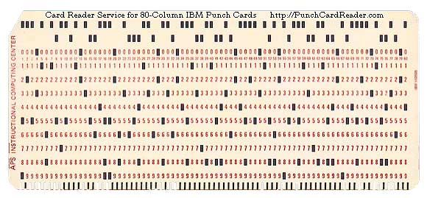
程序员 操作员 程序员
Printer
cards
Tapes
Card reader
IBM1401
IBM1401
IBM7094

Slide 7

多道程序系统
  单用户通常不能总使得 CPU 和设备在所有时间内都忙碌
  多道程序设计：在内存中同时存在多道作业，在管理程序控制下相互穿插运行
  通过作业调度(Job Scheduling)选中一个作业并运行
  当该作业必须等待时 (如等待I/O), 切换到另一个作业
目的
  提高CPU的利用率，充分发挥计算机系统部件的并行性
现代操作系统广泛采用多道程序设计技术

Slide 8
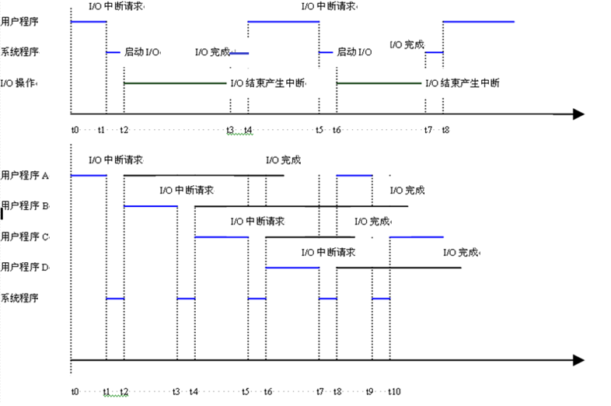
多道程序和单道程序运行例子

Slide 9
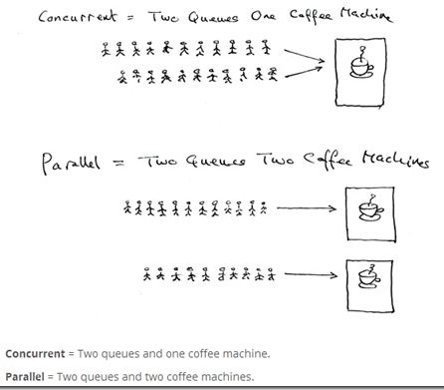
并行和并发区别
并行：两个或者多个作业在同一时刻运行
并发：两个或多个作业在同一时间间隔内依次运行
  一个时间段中，有几个作业在同一个处理机上运行，但任一个时刻点上只有一个作业在处理机上运行
随着多核处理器的出现，这两个概念并不严格区分

Slide 10
分时系统
分时系统(或多任务)是多道程序设计的延伸
作业分类
  批处理作业
  交互作业
    响应时间短<1s
    多道程序设计技术
时间片
  把一段CPU时间按照固定单位进行分割，每个分割得到的时间段称为一个时间片
  每个任务依次轮流使用时间片

Slide 11
分时系统
分时系统
  一种联机的多用户交互式的操作系统
  一般采用时间片轮转方式使一台计算机为多个用户服务
  在单位时间内，每个用户获得一个时间片并运行
  保证用户获得足够小的响应时间，并提供交互能力
原理
  若某个作业在分配的时间片用完之前计算还未完成，该作业就暂时中断，等待下一轮；此时，处理机让给另一个作业使用。
  每个用户好象独占一台计算机（时间片小的原因）

Slide 12
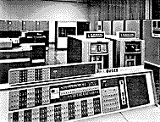
第一个分时系统
CTSS(Compatible Time-Sharing System)
  1962年
  第一个分时系统
  MIT开发
  运行在IBM 7094机
  支持32个交互式用户
IBM 7094 350万美元

Slide 13



分时系统例子
终端
主机

Slide 14
分时系统例子
终端
主机

